Slide 1
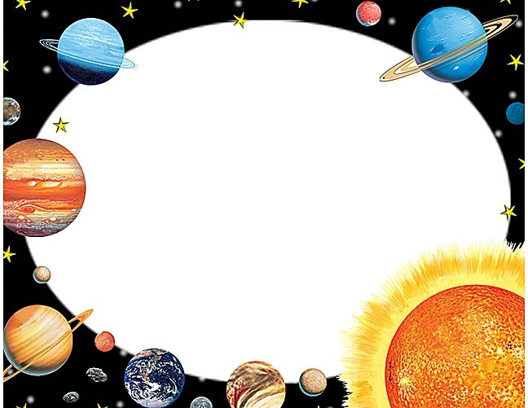

Дидактическая игра для детей 6-7 лет
«Путешествуем по Солнечной системе»
Подготовила воспитатель
МДОАУ №103 Крайчак С.В.
г.Орск
2021

Slide 2
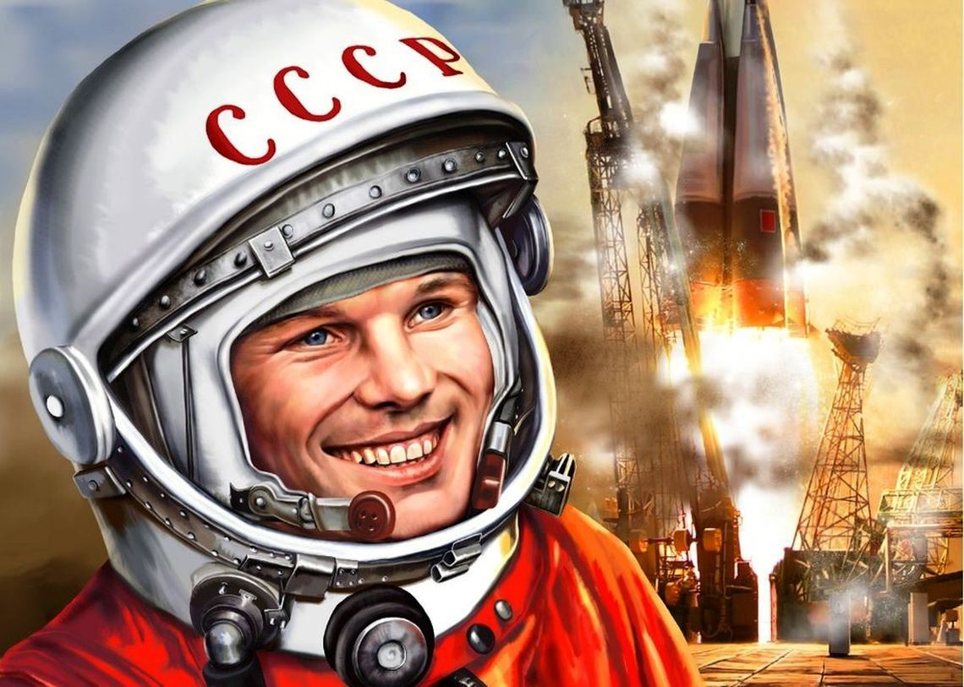
Космос, звезды – все по этой теме,
Наконец узнать пришла пора.
Путешествовать по Солнечной системе
Нам поможет новая игра

Slide 3
Цель:
Обогащать и расширять представления и знания детей о космосе, о планетах Солнечной системы, способствовать развитию познавательных и интеллектуальных способностей детей.
Задачи:
Расширять знания детей о строении Солнечной системы;
Развивать навыки ориентировки и пространственные представления;
Называть по памяти планеты Солнечной системы;
Упражнять в счете планет;
Развивать у детей коммуникативные навыки.

Slide 4
Описание игры:
Игра предназначена для детей 6-7 лет, Она способствует расширению кругозора и помогает закрепить знания по темам «Космос» и «Солнечная система». Дети знакомятся со строением Солнечной системы, закрепляют названия и правильное расположение планет, с помощью стихотворения. Карточки содержат много интересных фактов об объектах Солнечной системы - Меркурии, Венере, Земле, Марсе, Юпитере, Сатурне, Уране, Нептуне, кометах, астероидах и Солнце. На каждой карточке по 4 интересных факта.
Также в состав игры входит заготовка с названиями планет. Ребенок может самостоятельно сделать познавательный плакат о космосе. Прилагаются карточки с загадками и цифрами.

Slide 5
Варианты игры
Вариант 1
Ребёнок индивидуально самостоятельно выкладывает на заготовке с названием, планеты, с помощью тени. По окончании работы ведущий предлагает проверить при помощи заученного ранее стихотворения «По порядку все планеты назовет любой из нас…»
Вариант 2
Детям загадываются загадки, кто первый отгадывает, тот находит карточку с изображением планеты или читает надпись и показывает . Если загадка отгадана верна, ведущий зачитывает интересные факты о данном объекте солнечной системы.
Вариант 3
Ведущий говорит название планеты, дети на место планеты кладут цифру, соответствующую номеру в заученном стихотворении.
Вариант 4
Ведущий выбирает планету, и просит назвать её и рассказать о ней..

Slide 6
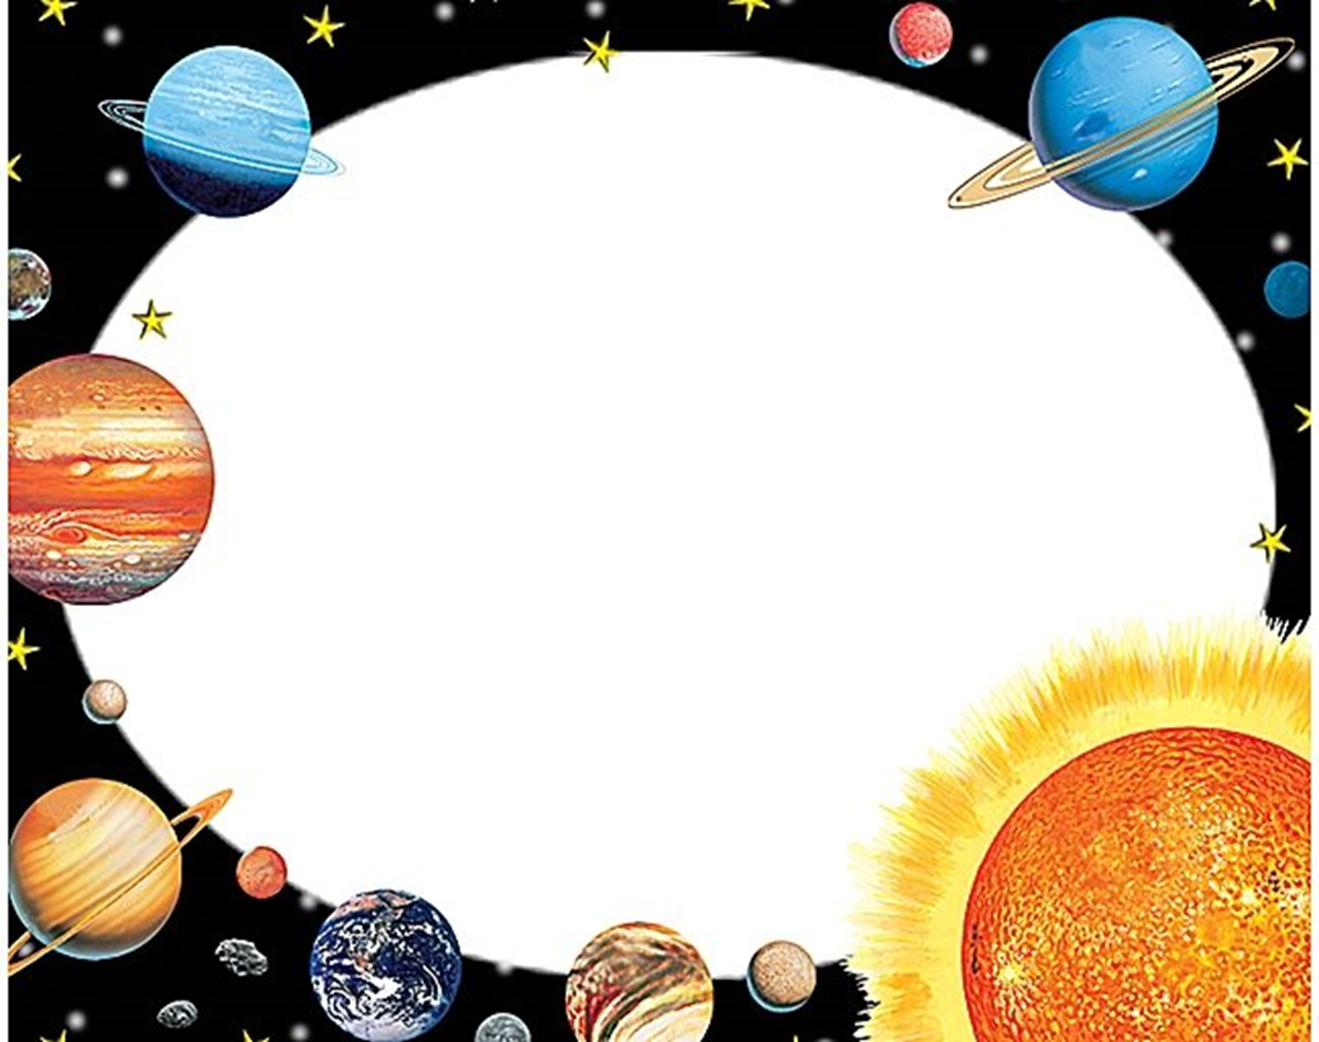
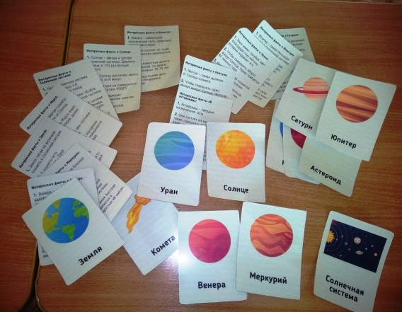
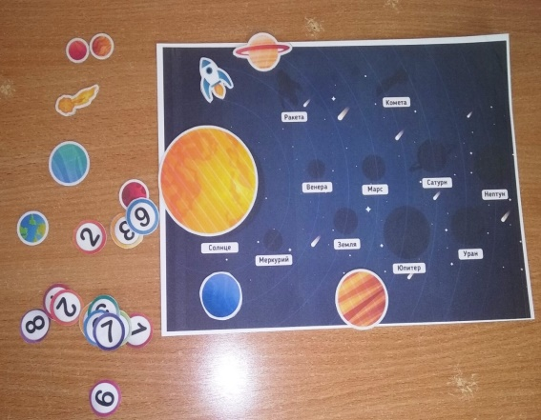
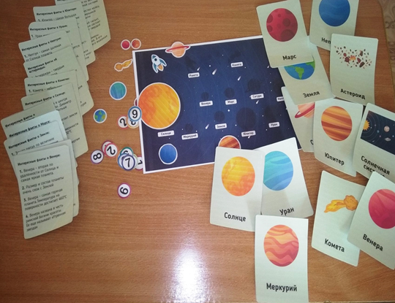
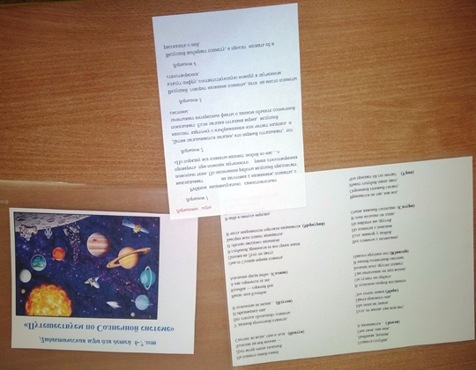

Slide 7
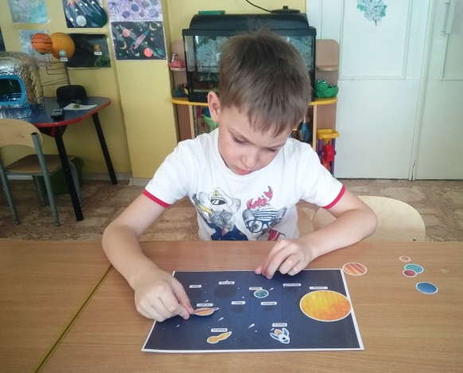
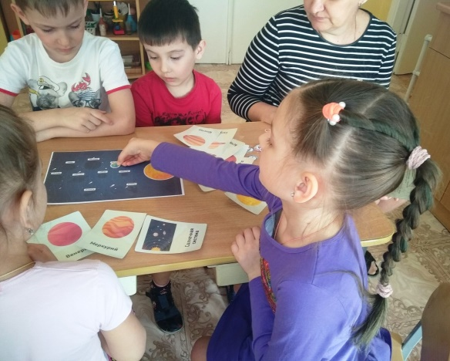
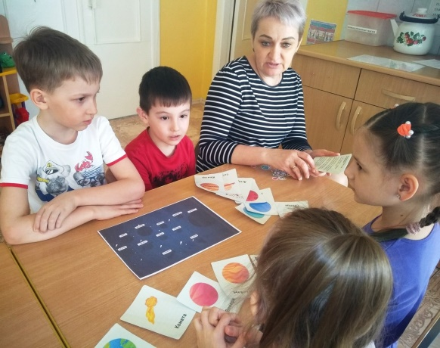
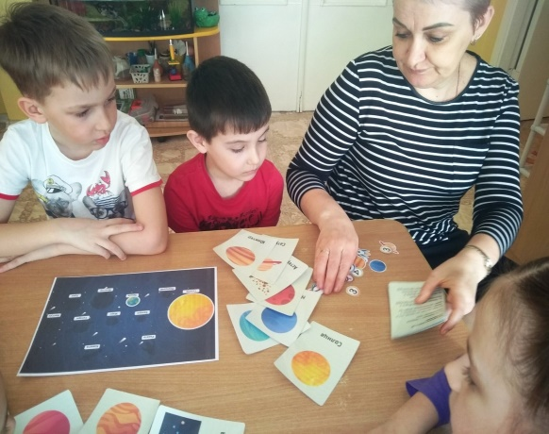

Slide 8
Спасибо
за
внимание

Slide 9
Использованные Интернет-ресурсы:
https://mamamozhetvse.ru/zagadki-pro-planety-solnechnoj-sistemy-dlya-detej-27-luchshix.html
https://mamamozhetvse.ru/zagadki-pro-solnce-dlya-detej-35-luchshix.htm
https://avo-cado.ru/razvitie/d-igra-solar-system
https://dob.1sept.ru/article.php?ID=200801004
https://teremsad2.siteedu.ru/media/sub/1370/documents

